Slide 1
আসসালামু আলাইকুম

Slide 2
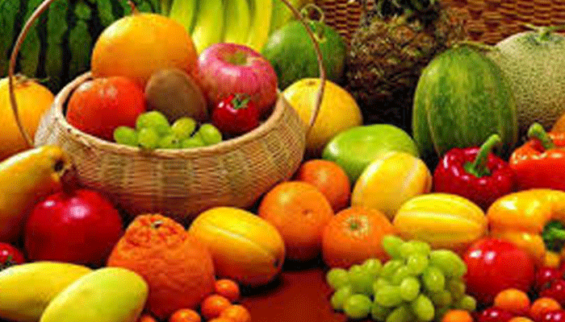
আজকের ক্লাসে সকলকে স্বাগতম

Slide 3
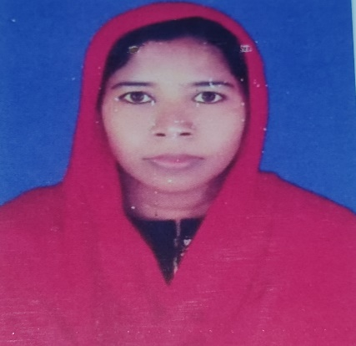
উপস্থাপনায়
মোসাঃ পারভীন আক্তার
সহকারী শিক্ষক(কৃষি)
তালন্দ এ. এম. উচ্চ বিদ্যালয়
তানোর, রাজশাহী।

Slide 4
পাঠ পরিচিতি
শ্রেণী- অষ্টম
বিষয় – কৃষিশিক্ষা
অধ্যায় – পঞ্চম

Slide 5
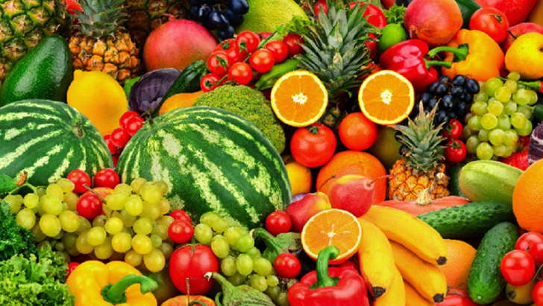
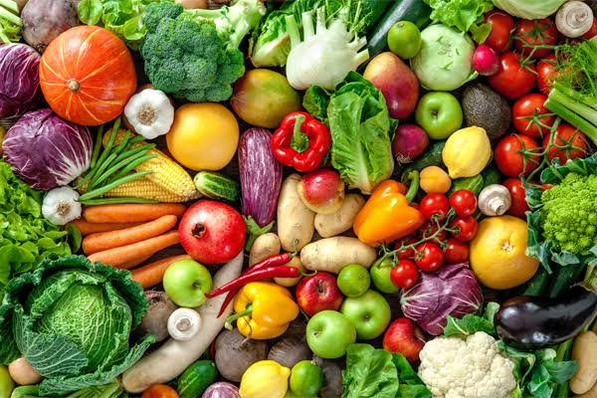
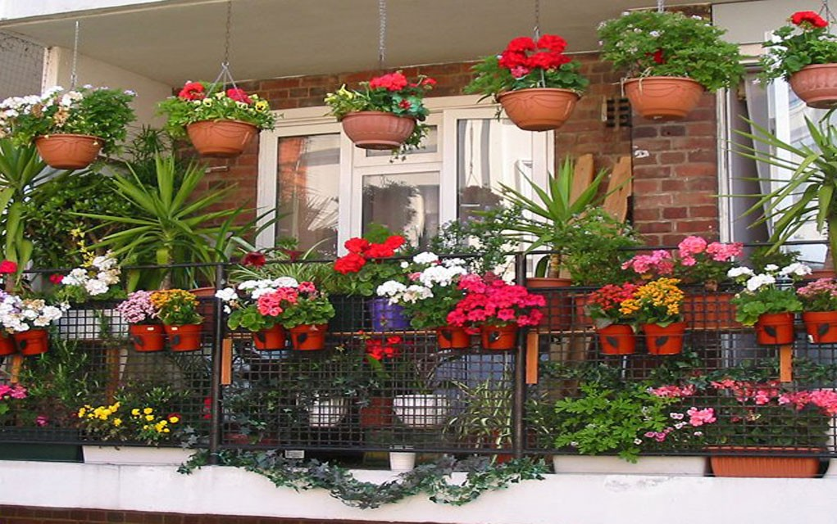
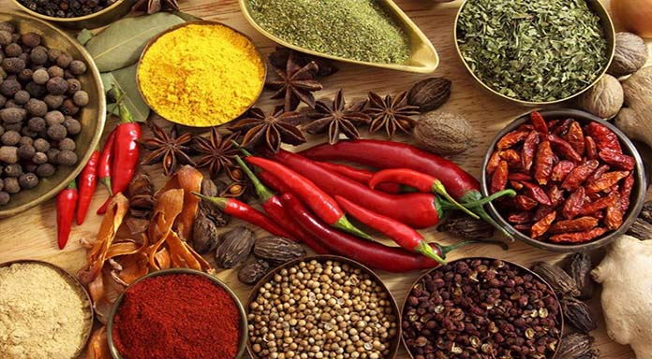
চল এখন কিছু ছবি দেখি-
তাহলে আজকের পাঠ উদ্যান ফসল

Slide 6
এই পাঠ শেষে শিক্ষার্থীরা-
১। উদ্যান ফসল কাকে বলে তা জানতে পারবে ।
২। উদ্যান ফসল কত প্রকার ও কী কী তা জানতে পারবে ।
৩। প্রত্যেক প্রকার উদ্যান ফসল বিশ্লেষন করতে পারবে ।
৪। উদ্যান ফসলের অর্থনৈতিক গুরুত্ব সম্পর্কে জানতে পারবে ।
৫। বাগান পরিকল্পনা সম্পর্কে জানতে পারবে ।
৬। উদ্যান ফসল সংগ্রহ ও বাছাই প্রক্রিয়াজাত করনের পদ্ধতি সম্পর্কে জানতে পারবে ।

Slide 7
উদ্যান ফসল কাকে বলে
বাড়ির আশেপাশে বেড়া দিয়ে যেসব ফসল উৎপাদন করা হয় তাকে উদ্যান ফসল বলে। যেমন- ফুল, ফল, শাক-সবজি,ও মসলা ।
উদ্যান ফসল কত প্রকার ও কী কী -
উদ্যান ফসল চার প্রকার । যথা-
১। ফুল জাতীয় ফসল ।
২। ফল জাতীয় ফসল ।
৩। শাক-সবজি জাতীয় ফসল ।
৪। মসলা জাতীয় ফসল ।

Slide 8
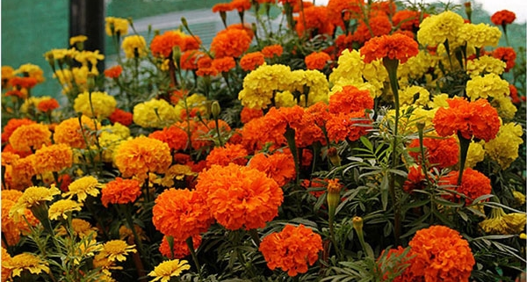
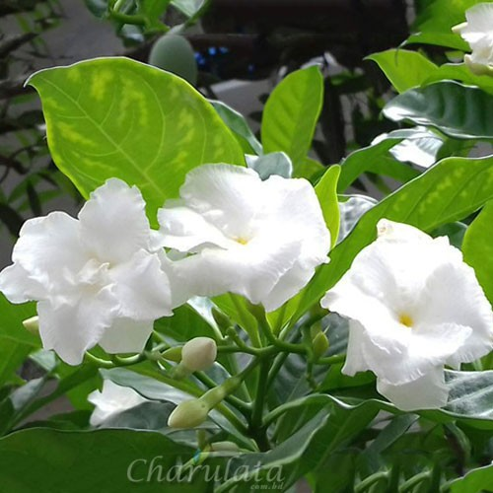
ফুল জাতীয় ফসলের উদাহরন -
গোলাপ
গাদা
রজনীগন্ধা
টগর

Slide 9
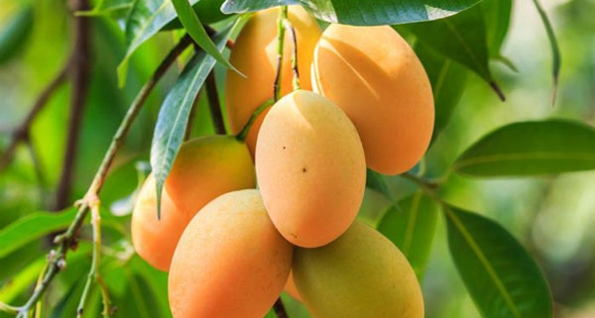
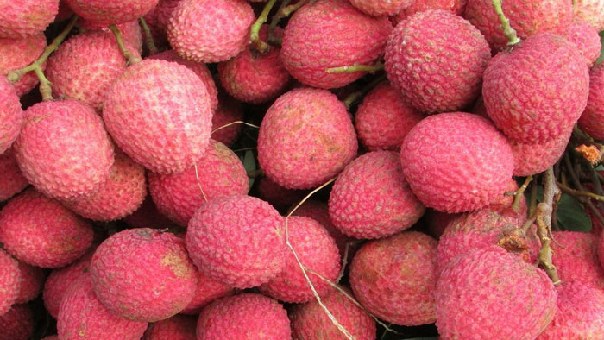
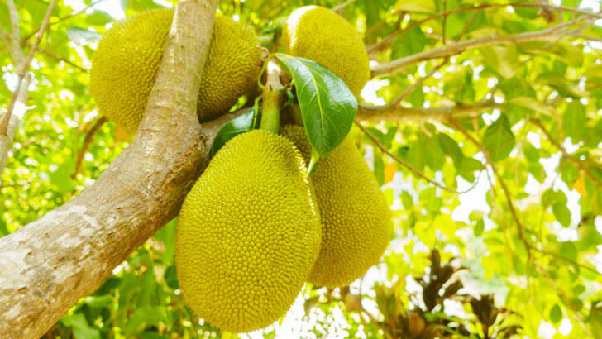
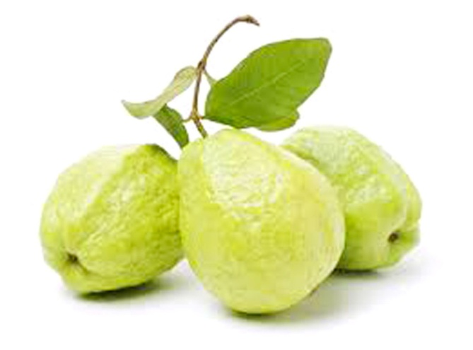
ফল জাতীয় ফসলের উদাহরন -
আম
লিচু
কাঁঠাল
পেঁয়ারা

Slide 10
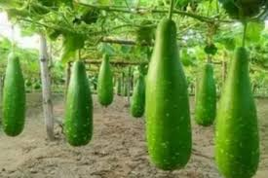
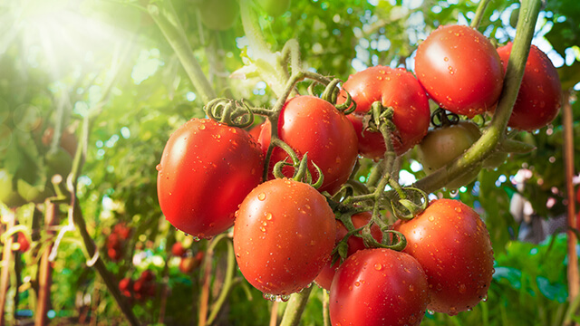
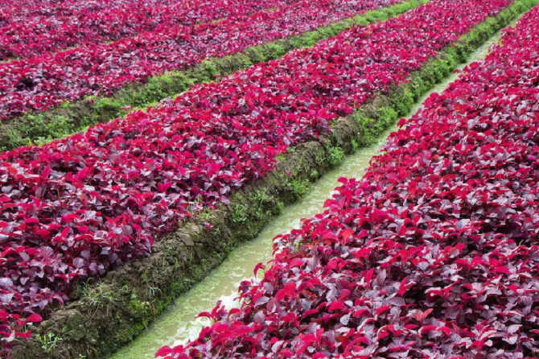
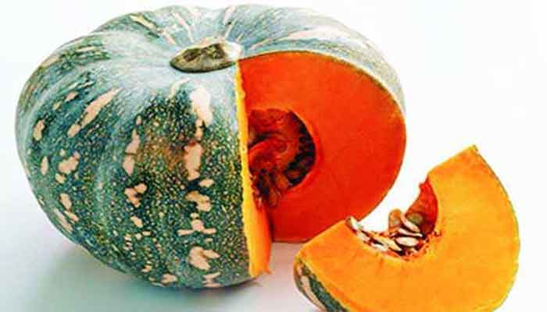
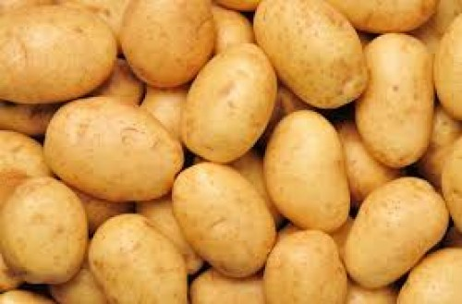
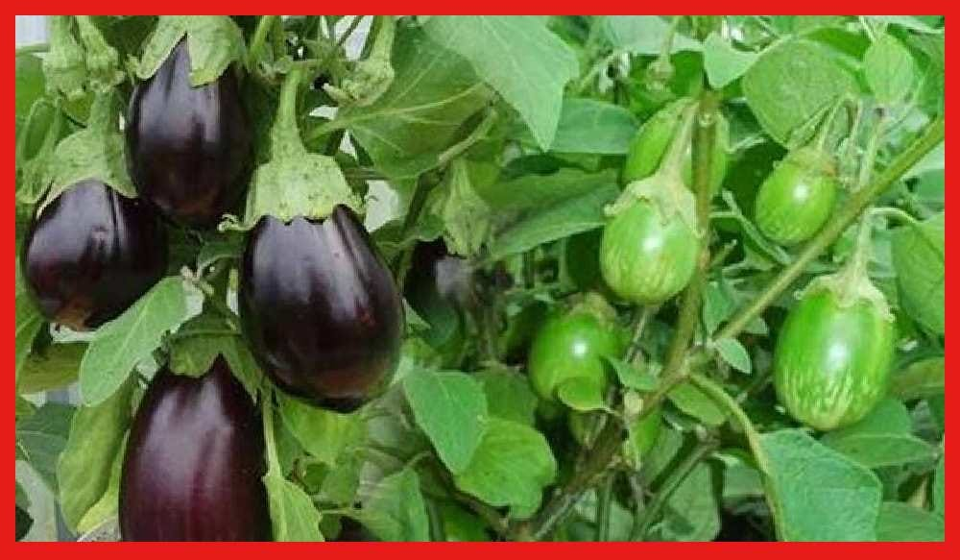
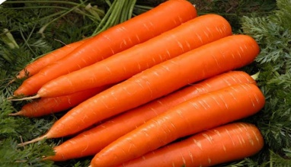
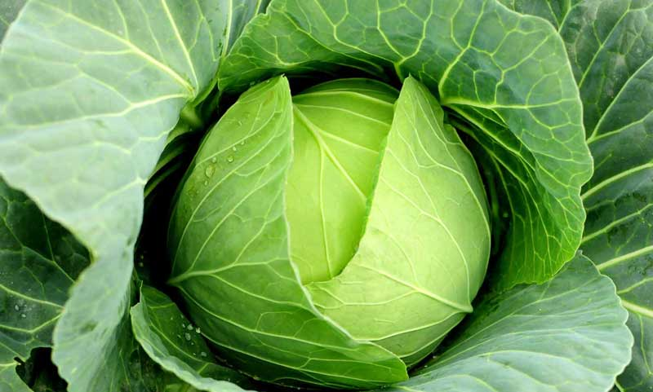
শাক-সবজি জাতীয় ফসলের উদাহরন -
লাউ ও লাল শাক
টমেট ও মিষ্টি কুমরা
আলু ও গাজর
বেগুন ও বাধা কঁপি

Slide 11
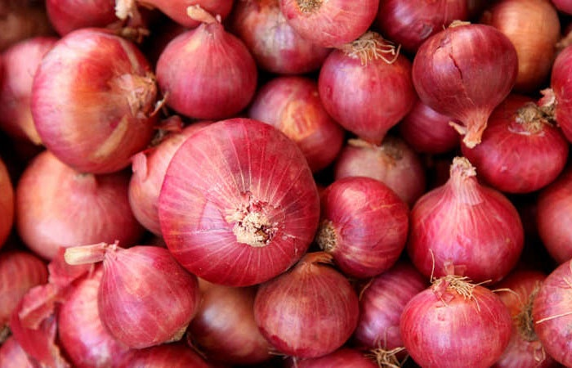
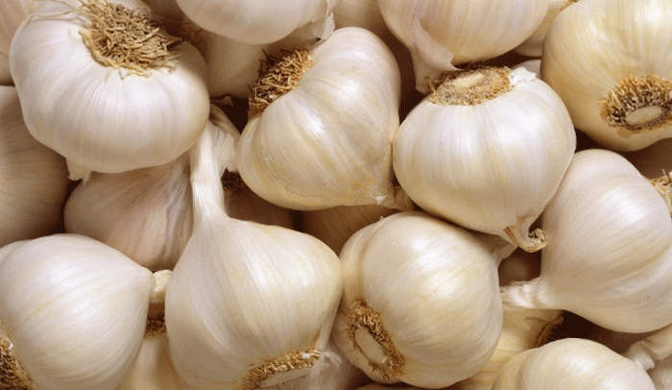
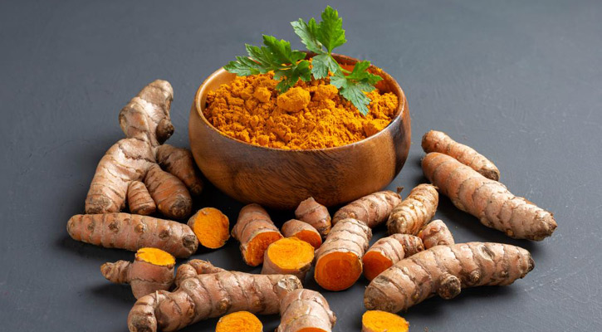
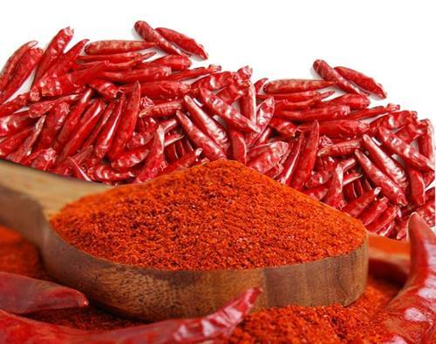
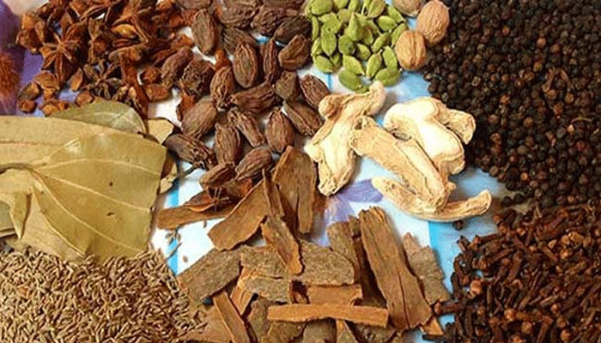
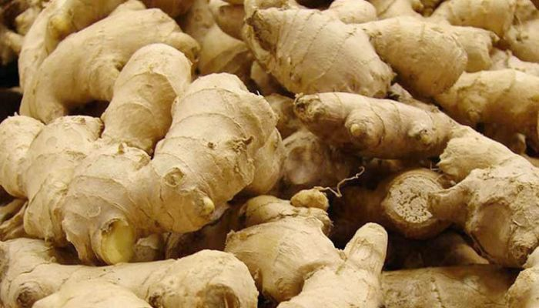
মসলা জাতীয় ফসলের উদাহরন -
পেঁয়াজ
রসুন
হলুদ ও তার গুড়া
মরিচ ও তার গুড়া
বিভিন্ন ধরনের মসলা
আঁদা

Slide 12
উদ্যান ফসলের অর্থনৈতিক গুরুত্ব
উস্যান ফসলের অর্থনৈতিক গুরুত্ব নিচে দেওয়া হলো-
১। পারিবারিক চাহিদা পূরণ ।
২। ব্যবসা ।
৩। কাঠের চাহিদা পূরণ ।
৪। জ্বালানির চাহিদা পূরণ ।
৫। আত্মকর্মসংস্থান ।
৬। ফল ও শাক-সবজির প্রক্রিয়াজাত করা ।
৭। ফুল ব্যবসা ।

Slide 13
বাগান পরিকল্পনা
বাগানের পরিকল্পনা বলতে বসতবাড়ি বা স্কুলসংলগ্ন জমি সঠিক ভাবে ব্যবহার করে ফুল, ফল্‌ শাক-সবজি ও মসলা জাতীয় ফসল উৎপাদনের প্রস্তুতি মুলক কার্যক্রম কে বোঝায় ।
বাগান পরিকল্পনার বিবেচ্য বিষয়গুলো নিচে দেওয়া হলো-
১। বাগানে ফুল,ফল,শাক-সবজি ও মসলা জাতীয় ফসল থাকবে ।
২। কোন স্থানে ফুল,কোথায় ফল, কোথায় শাক-সবজি ও কোথায় মসলা লাগানো হবে তা নির্ধারিত করতে হবে ।
৩। মৌসুম অনুযায়ী উদ্যান ফসলের তালিকা তৈরি করতে হবে এবং সেই অনুযায়ী একটি নকশা তৈরি করতে হবে।
৪। তৈরি নকশা অনুসরন করে নির্ধারিত স্থানে উদ্যান ফসল চাষ করতে হবে।
৫। সবগুলো চারা একসাথে না লাগিয়ে পর্যয়ক্রমে লাগাতে হবে ।
৬। বাগানে পানি সেচ ও নিকাশের সুব্যবস্থা থাকতে হবে।

Slide 14
উদ্যান ফসল সংগ্রহ ও বাছাই
১। পরিপক্বতাকে বিবেচনা করে সঠিক সময়ে ফসল তুলতে হবে ।
২। ফসল তোলার সময় যেন ফসলের কোনো ক্ষতি না হয়। যেমন- গাছ মোচড়ানো , মাটিতে ফেলে দেওয়া, সুর্যের তাপ লাগানো , ফসলের গায়ে ক্ষত সৃষ্টি ইত্যাদি বিষয়ে সতর্ক থাকতে হবে ।
৩। ক্ষেত থেকে ফসল তুলে পরিষ্কার পাত্রে রাখতে হবে । পাত্র এমন হবে যেন ফসলের কোন ক্ষতি না করে ।
৪। মাঠ থেকে বাছায় করার স্থানে ফসল নেওয়ার সময় সতর্ক থাকতে হবে ।যেন ফসলভর্তি পাত্র আছড়ে না পড়ে ।
৫। ক্ষেত থেকে তোলার পর ফসলকে সুর্যের তাপ থেকে রক্ষা করতে হবে ,কারণ তাপে ফসলের উত্তাপ বেড়ে যায় ,যার ফলে ফসলের গুণাগুণ নষ্ট হয়ে যায় ।
৬। ফসল মাঠ থেকে আনার পর প্রথমে অগ্রহনযোগ্য ফসল আলাদা করতে হবে । অতঃপর ফসলের আকার আকৃতি অনুযায়ী বাজারজাত করার জন্য প্যাকিং করতে হবে ।

Slide 15
দলীয় কাজ
খাদ্য হিসেবে উদ্যান ফসলের গুরুত্ব বর্ণ্না কর।

Slide 16
বাড়ির কাজ
উল্লেখিত বিষয়গুলো বিবেচনা করে বসতবাড়ি ও তৎসংলগ্ন জায়গায় কিভাবে উদ্যান ফসলের চাষ করা যায় তা বর্ণনা কর ।

Slide 17
ধন্যবাদ

